Slide 1
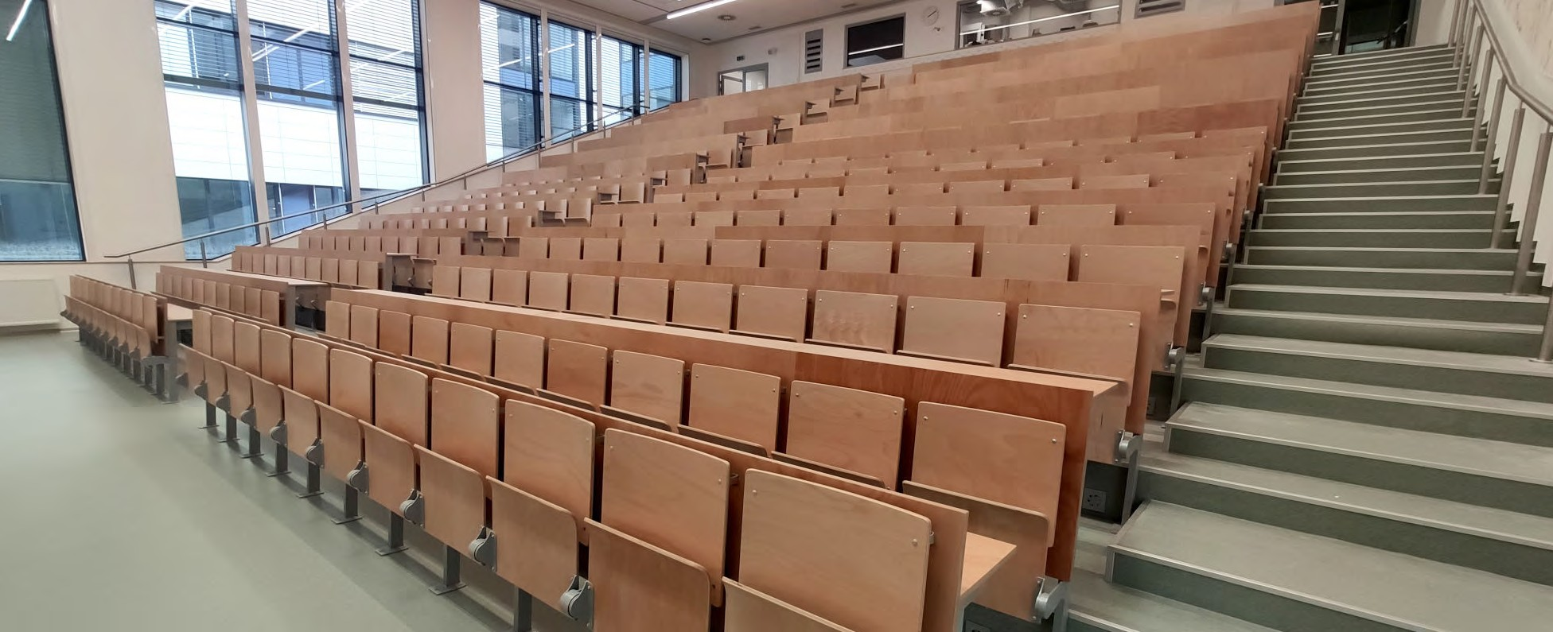
Koordinační výbor EOSC
0:30:00
Aktuální stav přípravy projektu Open Science II

Slide 2
Základní informace
Výzva OP JAK
Termín ukončení přijmu žádosti o podporu: 30. 6. 2025
Maximální alokace na projekt: 900 mil. Kč
Z toho přímé náklady na aktivity: max. cca 640 mil. Kč
Náklady na minizáměry: max. 20 % rozpočtu projektu
Realizace projektu do 31.12. 2028
Spolufinancování: 10%

Slide 3
Základní informace
Dosavadní kroky přípravy projektové žádosti
Komunikace s vedoucími tematických (oborových) pracovních skupin EOSC, s řešiteli systémových projektů EOSC-CZ a CARDS a projektu Národní repozitářová platforma
Oslovení zainteresovaných institucí – informace o výzvě, žádost o kontaktní osoby – ČKR, AV ČR, AVO, nezařazené instituce, zapojené v Iniciativě EOSC
Vznik platformy institucí
Pravidelná on-line jednání zástupců institucí po celou dobu přípravy

Slide 4
Základní informace
Dosavadní kroky přípravy projektové žádosti
Identifikace výstupů souvisejících projektů, především NRP – 4.9.2024
Identifikace výstupů připravovaného projektu ve struktuře tematických PS
Identifikace výstupů pro minizáměry
Aktuálně probíhají diskuze k provazbě výstupů připravovaného projektu na výstupy již realizovaných souvisejících projektů
Diskuze k možným výstupům připravovaného projektu a průřezovým aktivitám bude i nadále probíhat

Slide 5
Základní informace
Dosavadní kroky přípravy projektové žádosti na UK
Ustanovení projektového týmu
Příprava sdíleného prostředí pro přípravu žádosti
Příprava jednotných podkladů pro partnery pro přípravu klíčových aktivit a rozpočtu
Příprava metodického prostředí a prostředí pro administraci minizáměrů

Slide 6
Základní informace
S kým komunikujeme
Týmy IPs EOSC-CZ, tým projektu NRP – setkávání
Tým IPs CARDS – spolupráce UK s Národní technickou knihovnou zahájena
Platforma institucí
Kontaktní osoby, ustavení PS Platformy institucí
První informační jednání platformy institucí: 18. 9. 2024
Propojení zástupců instituce v Tematických PS s vedením těchto institucí

Slide 7
Základní informace
S kým komunikujeme
Vedoucí Tematických pracovních skupin EOSC
Výstupy připravovaného projektu, včetně výstupů pro minizáměry
Vazba výstupů na výstupy NRP (přímá návaznost Open Science II, průběžná komunikace Tematických PS s týmem NRP a Základními (průřezovými) PS EOSC)
Výstupy mohou plnit potřeby více pracovních skupin (lineární spolupráce tematických PS při přípravě)
Potřeba detailní vazby průřezových aktivit – lineární komunikace v Tematických PS a komunikace se Základními PS Iniciativy EOSC

Slide 8
Základní informace
Nastavení projektu
Žadatel/příjemce UK
Partneři projektu
Nejsou zatím určeni – předpoklad do 1. pol. října
Předpoklad max. 10 – 12 partnerů (náročnost řízení projektu)
Odpovědnost za realizaci svěřené klíčové aktivity
Odpovědnost za udržitelnost svěřené klíčové aktivity (řízení aktivity v době udržitelnosti, finanční zajištění, podklady pro zprávy v udržitelnosti)
Zajištění spolufinancování v podílu svého rozpočtu

Slide 9
Základní informace
Nastavení projektu
Realizace projektu až po ukončení procesu hodnocení
Nutná flexibilita PS Iniciativy EOSC i partnerů projektu – dodržování termínů
Termín podání projektové žádosti – květen 2025

Slide 10
Základní informace
Rámcový harmonogram přípravy
08 -10/2024 Identifikace výstupů skrze oborové PS EOSC včetně identifikace výstupů, které mají být řešeny v rámci minizáměrů
09 - 05/2025 Setkávání pracovní skupiny institucí
09 -10/2024 Tvorba metodiky minizáměrů (včetně katalogu výstupů), následně do 10/2025
11 - 12/2024 Vytvoření projektového záměru a jeho projednání na Koordinačním výboru EOSC
11/2024 - 01/2025 Příprava a uzavření memoranda o spolupráci se systémovými projekty EOSC-Cz, CARDS a NRP
01 - 04/2025 Pilotní kolo výzvy na minizáměry a její vyhodnocení
05/2025 – Finalizace a podání projektové žádosti
10/2025 – Zahájení realizace projektu

Slide 11
Minizáměry
Obecné informace
Celé grantové schéma administruje UK
Zajištění výstupů, potřebných pro projekt/ekosystém
Max. alokace na minizáměr 4,5 mil Kč (v součtu se spolufinancováním)
Max. délka realizace minizáměru 1,5 roku
Distribuce prostřednictvím grantového schématu s otevřenými výzvami
Finanční prostředky budou poskytnuty formou zjednodušených metod vykazování – nižší administrativní zátěž v realizaci

Slide 12
Minizáměry
Grantové schéma
Základní parametry a požadavky na žadatele jsou určeny Výzvou, resp. její dokumentací
Pilotní kolo v době přípravy projektu – předpoklad leden až duben 2025
Otevřené pouze pro partnery projektu
Cílem je kompletní grantové schéma odpilotovat a předložit s projektovou žádostí
Pilotáž a její parametry jsou předmětem hodnocení projektové žádosti
Další kola v průběhu realizace projektu, otevřená všem

Slide 13
Děkuji
prof. PhDr. L. Krištoufek, Ph.D.
ladislav.kristoufek@ruk.cuni.cz
www.cuni.cz

